Slide 1

PREDIKCIJA ŠUTEVA KOBIJA BRAJANTA
Katarina Branković

Slide 2

CILJ PROJEKTA
Cilj projekta je da uporedi različite algoritme mašinskog učenja za binarnu klasifikaciju. Konkretno, projekat ima za cilj da proceni njihovu tačnost u predviđanju da li je Kobe Bryant u određenim okolnostima dao koš.

Slide 3
PODACI
Za dataset je korišćen skup podataka sa Kaggle takmičenja, koji obuhvata oko 25.500 instanci, pri čemu svaka instanca sadrži 25 atributa.
Skup podataka je prilično uravnotežen, sa oko 11.500 instanci jedne klase i 14.000 instanci druge.

Slide 4
PRIPREMA PODATAKA
Izbačene su kolone koje su procenjene kao irelevantne, dok su dodate one koje su smatrane značajnim za modele.
Veliki broj atributa bio je kategorično — za one sa većom kardinalnosti primenjeno je target kodiranje, dok je za atribute sa manjom kardinalnošću korišćen dummy encoding.

Slide 5
PODELA PODATAKA
Podaci su podeljeni na treniranje i testiranje, a za svaki model korišćen je pipeline koji uključuje target enkodiranje, skaliranje i optimalne parametre iz GridSearchCV-a. Time je osigurano da podaci za testiranje ostanu neiskorišćeni do finalnog testiranja.
Target enkodiranje je korišćeno u svakom pipeline-u kako bi se izbeglo "curenje podataka", osiguravajući da se target varijable enkodiraju isključivo na trening podacima tokom svake fold validacije.

Slide 6
GRID SEARCH CROSS VALIDATION
GridSearchCV pretražuje optimalne hiperparametre za model tako što isprobava različite kombinacije na osnovu zadatih vrednosti i meri performanse modela kroz K-fold validaciju.(cv=5)
Zatim fituje model na celokupnom trening skupu sa optimalnim hiperparametrima.

Slide 7
REZULTATI KLASIČNIH MODELA
Trenirani su različiti modeli, uključujući Logistic Regression, K-Nearest Neighbors (KNN), Decision Trees, Random Forests, Support Vector Classification (SVC), XGBoost, AdaBoost i Naive Byes, a zatim je posmatrana njihova tačnost.
Model sa najvećom tačnošću bio je XGBoost, dok je K-Nearest Neighbors (KNN) pokazao najmanju tačnost.
(KNN) se pokazao kao najsporiji model jer zahteva izračunavanje udaljenosti između svih tačaka u skupu podataka, što postaje vremenski zahtevno s povećanjem broja instanci.

Slide 8
NEURONSKA MREŽA
Sastoji se od tri potpuno povezana sloja. Svaki skriveni sloj koristi ReLU aktivaciju za nelinearnost i Dropout za regularizaciju Na izlazu, mreža koristi sigmoidnu funkciju koja pretvara rezultat u verovatnoću.
U toku treniranja mreže praćene su promene loss-a i accuracy-ja kroz epohe.
Korišćen je early stopping kako bi prekinulo treniranje ako se validacioni gubitak ne poboljša nakon određenog broja epoha.

Slide 9
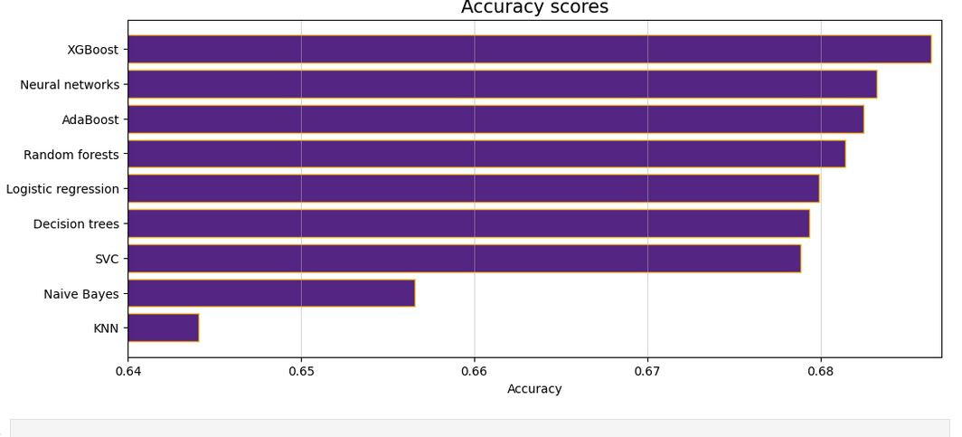
OCENA TACNOSTI
Kao metrika za ocenu kvaliteta modela izabrana je tačnost.

Slide 10
HVALA NA PAŽNJI!

